Slide 1
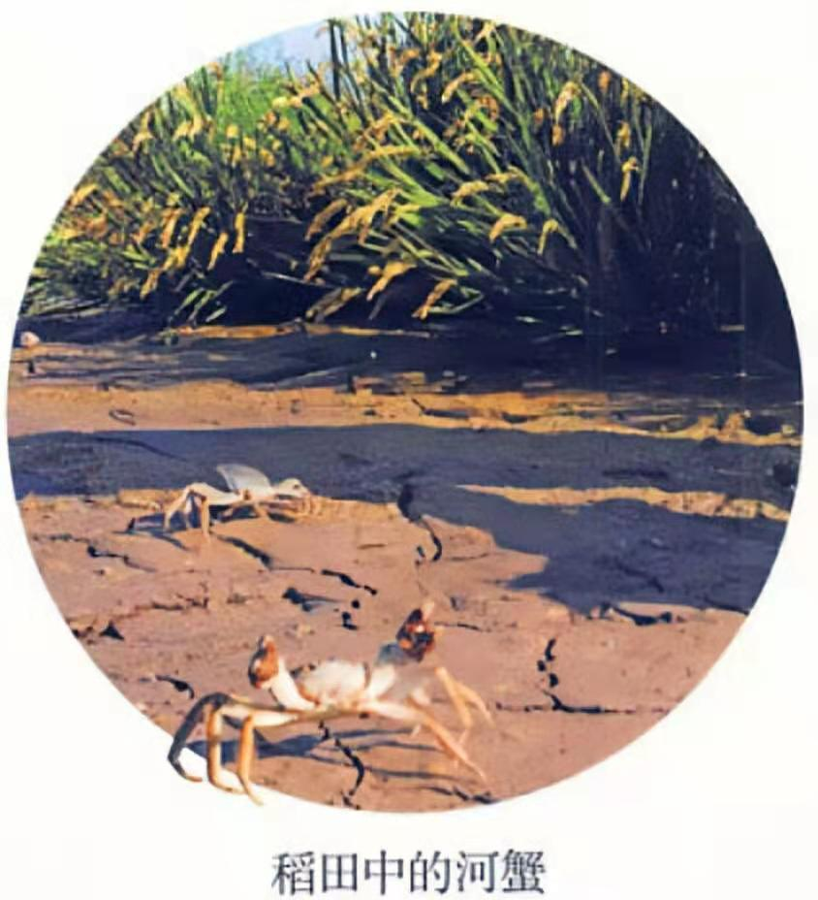
第2章 群落及其演替
第1节 群落的结构
问题探讨
稻田中生活着多种底栖动物。在稻田中饲养中华绒螯蟹(俗称“河蟹”)，由于河蟹喜食底栖动物和杂草，底栖动物和杂草都会减少。同时，河蟹的爬行能起到松动田泥的作用，因而有利于水稻的生长。
讨论：
1.河蟹与底栖动物(如螺类)的关系是怎样的?
河蟹捕食底栖动物，它们之间存在捕食关系；
河蟹和某些底栖动物可能还会捕食水中的浮游生物，因此河蟹与底栖动物的种间关系可能还包括种间竞争。
2.提高河蟹的种群密度，稻田中其他动物种群会发生怎样的变化?
河蟹会吃掉更多的底栖动物和杂草，导致底栖动物等的数量减少；
河蟹的爬行活动对田泥有松动作用，可以改善田泥的土壤肥力而有利于水稻的生长，可能会引起以水稻为食物的其他动物的数量增加。

Slide 2
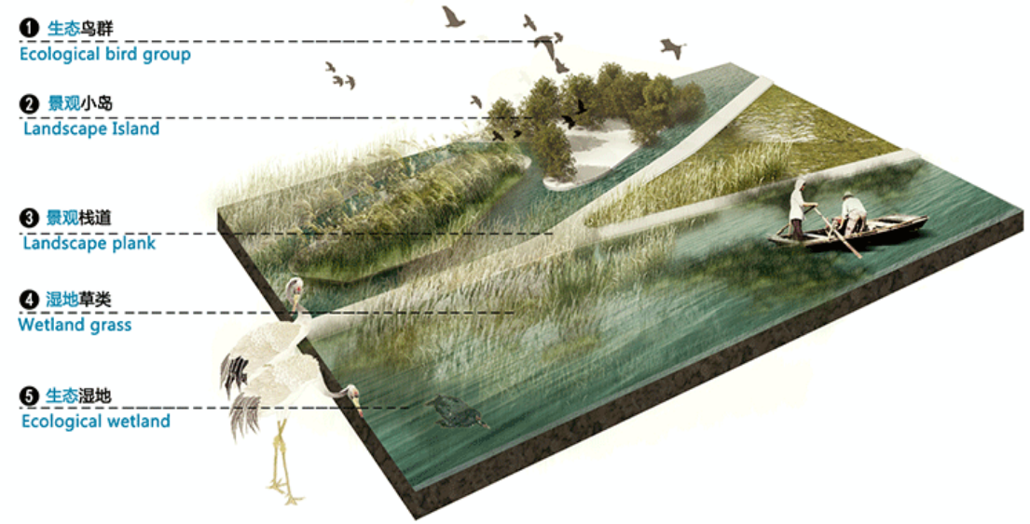
包括全部的生物，即植物、动物、微生物。
回顾：群落的概念
集合
群落：相同时间聚集在 中 种群的 。
一定区域
各种生物
有一定的时间和空间
生物间有一定的关系。各种生物是相互作用相互影响，彼此之间以物质和能量为纽带紧密地联系在一起。

Slide 3
练习：判断下列实例是否属于群落：
1．一个池塘中全部鱼
2．一块朽木上的全部木耳
3．某菜市场上出售的鸡、鸭、鱼、蘑菇和蔬菜等所有生物是一个群落
4．一块水田里的全部水稻、水草、鱼、虾及其它生物

Slide 4
科学方法
视角决定问题——以群落和种群研究为例
1、种群水平上的研究重点：
种群的数量动态，包括种群密度、出生率、死亡率、年龄结构、性别比例等。
2、群落水平上研究的问题：
群落的范围和边界如何？
群落中各个种群之间的相互关系是怎样的？
群落中有多少种群？哪些种群占优势？
研究群落
群落具有怎样的空间结构？
群落中各个种群分别占据什么位置？
群落的演替情况是怎样的？
研究种群是研究群落的基础。

Slide 5
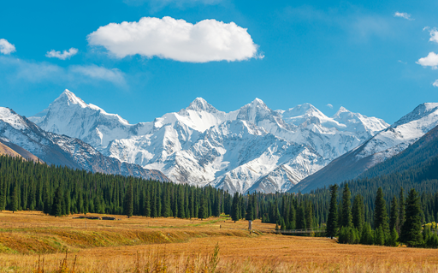
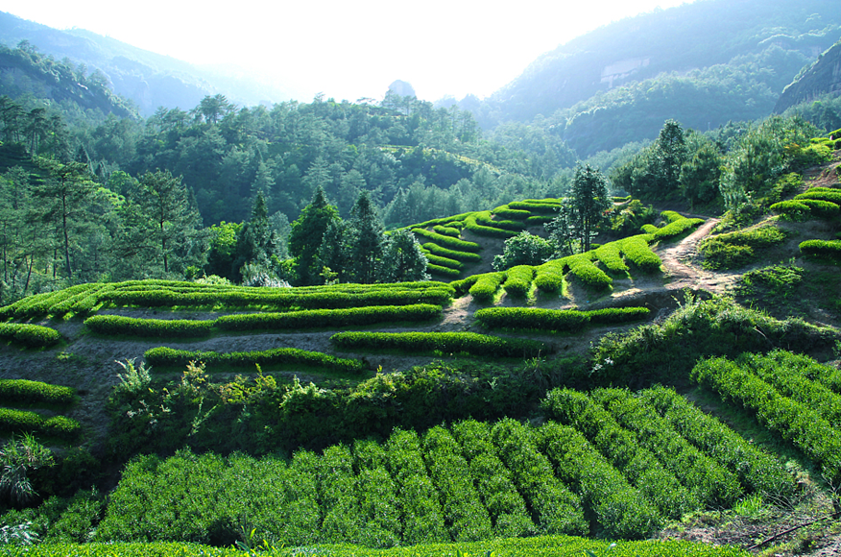
一、群落的物种组成
部分物种名录
新疆五针松、新疆冷杉、新疆云杉
部分物种名录
米槠、木荷、狗脊、芒萁
新疆 北部 针叶林
福建 武夷山 常绿阔叶林
群落的不同是靠什么来区别的呢？
物种的组成。
区别不同群落
群落性质
1.意义：是_____________的重要特征，也是决定_________最重要的因素。
2.衡量指标：________，即群落中__________的多少。
丰富度
物种数目

Slide 6
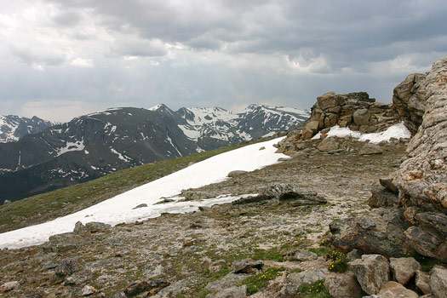
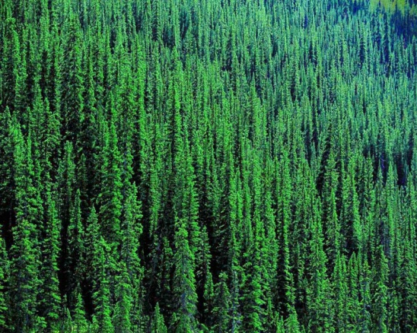
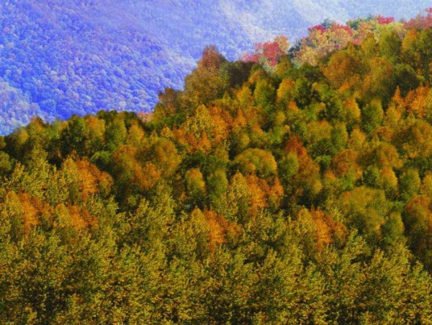
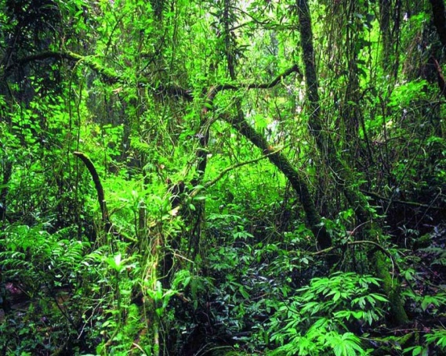
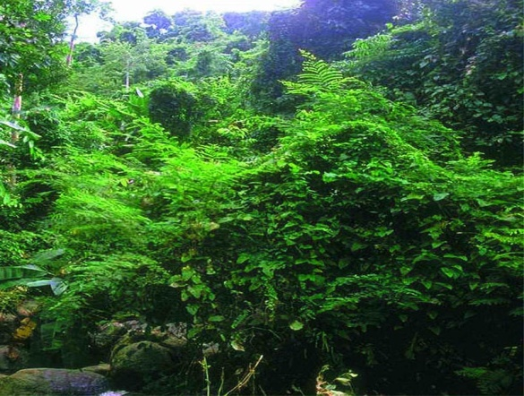
3.我国从北方到南方群落的变化
北极冻原
寒带针叶林
温带落叶阔叶林
热带雨林
亚热带常绿阔叶林
丰富
注意：越靠近热带地区，单位面积内的物种越_____

Slide 7
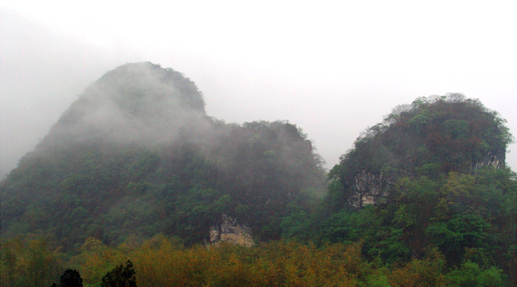
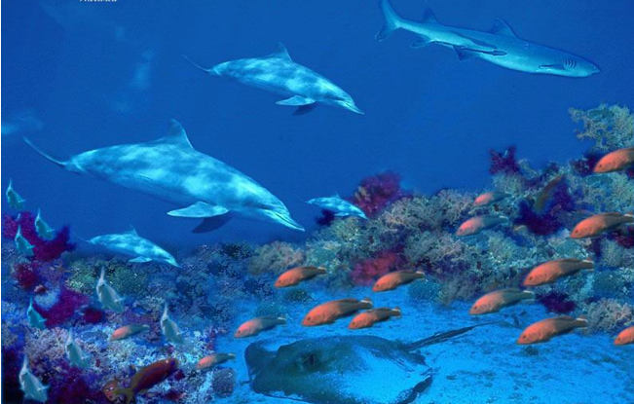
随着海拔的增加，物种的丰富度怎么变化？
随着水深度的增加，物种的丰富度怎么变化？
丰富度随海拔高度的增加而减少
丰富度随水深度的增加而减少

Slide 8
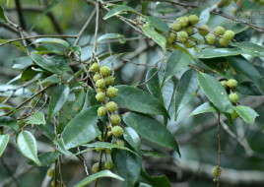
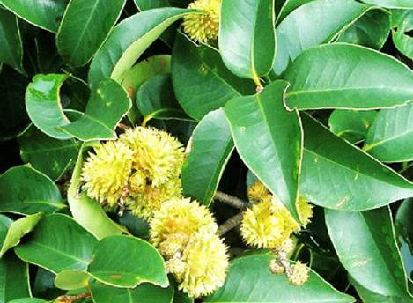
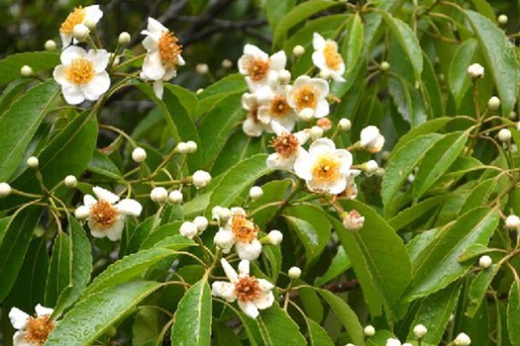
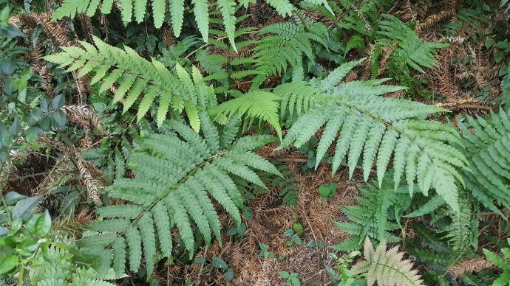
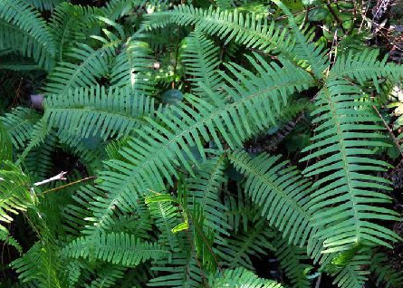
3.优势种与常见种
米槠
甜槠
木荷
狗脊
芒萁
在群落中，有些物种不仅仅数量很多，它们对群落中其他物种的影响也很大，往往占据优势（优势种）。还有一些物种在群落中比较常见，但是对其他物种影响不大，它们不占优势（常见种），如，武夷山常绿阔叶林中狗脊，芒萁等。

Slide 9
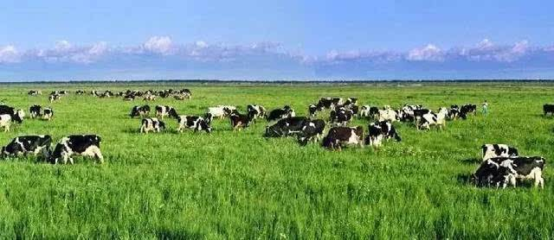
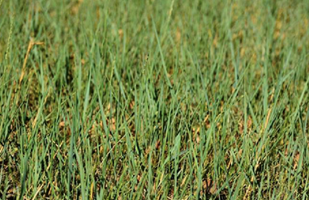
4.群落中的物种组成不是固定不变的。
在我国东北部的草原群落中，羊草通常占据显著优势。
当放牧强度加大时，羊草就会明显减少，糙隐子草等植物便逐渐占优势，一些原来在群落中罕见的植物种类也变得常见了。
如果过度放牧，碱蓬等植物就会明显占优势，群落中原有的一些植物种类会消失，草原生产力严重降低。
随着时间和环境的变化，原来不占优势的物种可能逐渐变得有优势；原来占优势的物种也可能逐渐失去优势，甚至从群落中消失。
控制放牧强度对于维持草原群落稳定、实现可持续发展非常重要

Slide 10
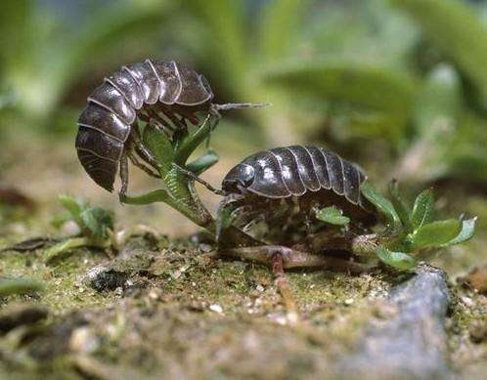
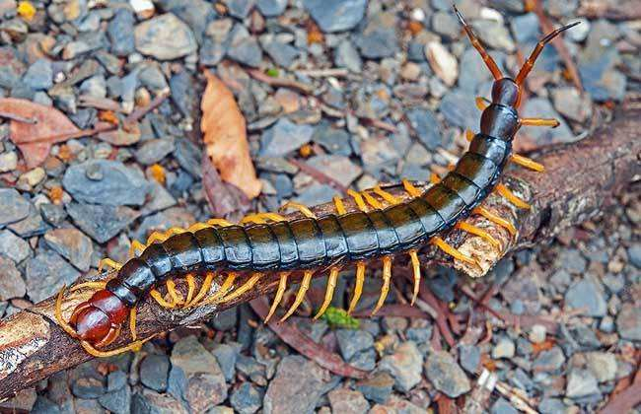
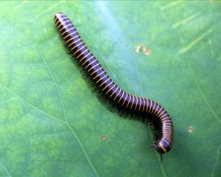
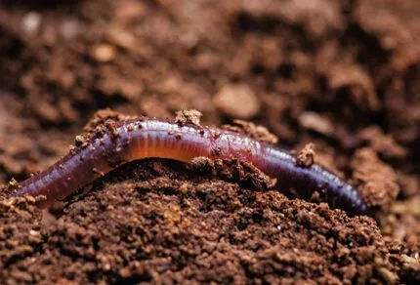
探究•实践
研究土壤中小动物类群的丰富度
1.常见土壤小动物的种类及功能
鼠妇
蜈蚣
马陆
蚯蚓
土壤中常见的小动物有蜘蛛、鼠妇、蜈蚣、马陆、蚯蚓以及多种多样的昆虫；它们对动植物遗体的分解起着重要的辅助作用；

Slide 11
2.实验原理
【土壤条件】不仅为植物提供水分和矿质元素，也是一些小动物的良好
。
【取样方法】许多土壤动物身体微小且有 的活动能力，
常用 的方法进行采集、调查。
栖息场所
较强
取样器取样
为什么不用样方法和标记重捕法？
(1)样方法和标记重捕法主要用于研究种群密度,而丰富度是从群落水平上研究动物的物种数目。(2)许多土壤小动物有较强的活动能力,而且身体微小。

Slide 12
3.统计方法 记名计算法和 法。
目测估计
①记名计算法：指在一定面积的样地中，直接数出各种群的个体数目。一般用于个体 ，种群数量 的群落。
② 法：按预先确定的多度等级来估计单位面积（体积）中的种群数量。
较大
有限
目测估计
多度等级（非常多、多、较多、较少、少、很少）
调查分布范围较大,个体较小的种群。
丰富度是指群落中的物种数目，为什么还要统计物种相对数量？
仅仅统计群落中的物种数，不足以全面了解群落的结构。

Slide 13
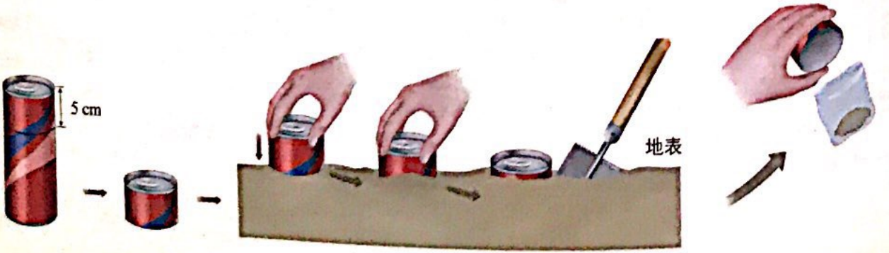
4、提出问题:
①调查某处土壤中小动物类群丰富度
②通过调查来比较不同土壤中小动物类群丰富度
③不同时间或不同深度土层中动物类群丰富度
5、制定探究计划：
包括时间地点、材料用具、人员分工等
6、实施计划：
容积约100 mL
（1）制作取样器
（2）取样
选择取样地点，将表层土上的落叶轻轻拨开，用手来回旋转罐子，将其按
入土中，按压到罐底与地表几乎齐平，用铲子将罐内的土连同罐子一起挖出。
将罐子中的土导入塑料袋中。
注意：记录调查地点的地形和环境情况，取样塑料袋上应标明取样的地点和时间等
Notes:
选择直径为5cm的硬质金属饮料罐，在距离顶端5cm处剪断。这样的取样器容积约为100mL。 选择取样地点，将表层土上的落叶轻轻拨开，用手来回旋转罐子，将其按入土中，按压到罐底与地表几乎齐平，用铲子将罐内的土连同罐子一起挖出。将罐子中的土壤倒入塑料袋中。
注意：塑料袋上应标明取样的地点和时间等

Slide 14
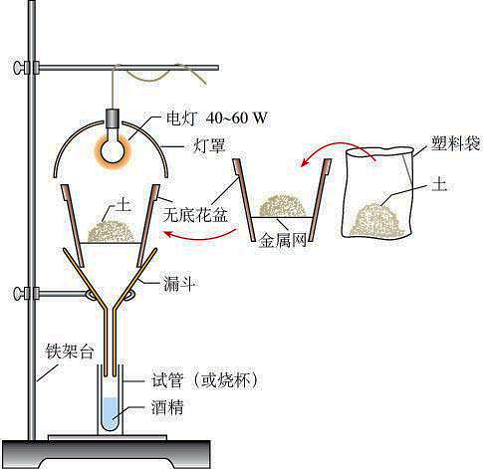
（3）采集小动物
①诱虫器采集法
诱虫器中的电灯是发挥作用的主要装置，它利用土壤动物具有趋暗、趋湿、避高温的习性，远离光源、热源。
在去底花盆中放一个金属网，将取到的土壤样品放置在金属网上。为了使空气流通，土壤与花盆之间要留一定的空隙。然后，将花盆放在诱虫器上，打开电灯。
酒精的作用？
脱水杀死土壤小动物并固定土壤小动物的形态。
Notes:
(1)诱虫器的试管中放置的酒精的作用：脱水杀死土壤小动物并固定土壤小动物的形态。
(2)诱虫器采集法的优点和缺点：
①优点：操作方便、效果好；
②缺点：花费时间较长。

Slide 15
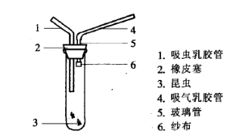
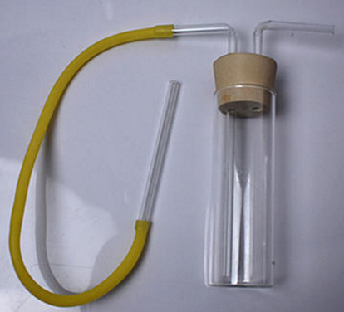
②简易采集法
体型较大的用镊子取出
体型较小的用吸虫器采集
吸虫器中的纱布作用是防止将土壤小动物吸走，将其收集在试管中。
采集的小动物可以放入体积分数为70%的酒精溶液中，也可以放入试管中
调查群落中的鼠尾草、蒲公英、车前草等草本植物的相对数量。
如

Slide 16
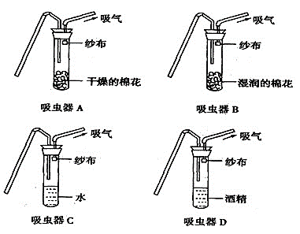
①如果要采集大量跳虫用于实验室培养，最好选择吸虫器___，理由是_________________________________________________；
②如果要采集大量甲螨作为标本来保存，最好选择吸虫器___，理由是_________________________________________________.
例如：
B
该吸虫器的湿棉花模拟了土壤湿润环境，利于跳虫存活
D
该吸虫器中的酒精可将收集的甲螨及时固定，防止腐烂

Slide 17
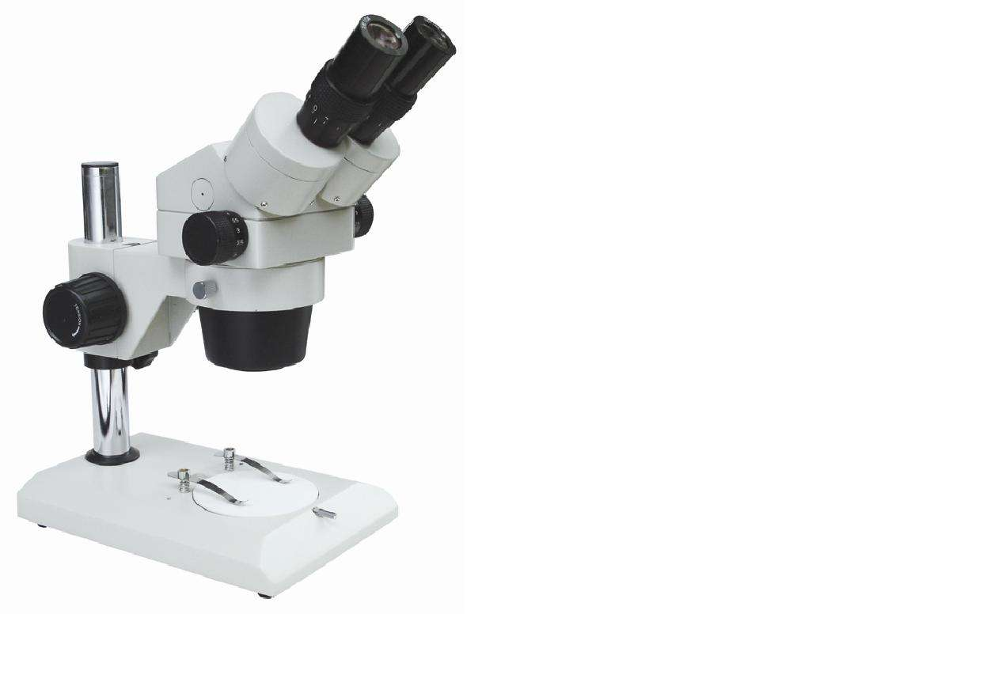
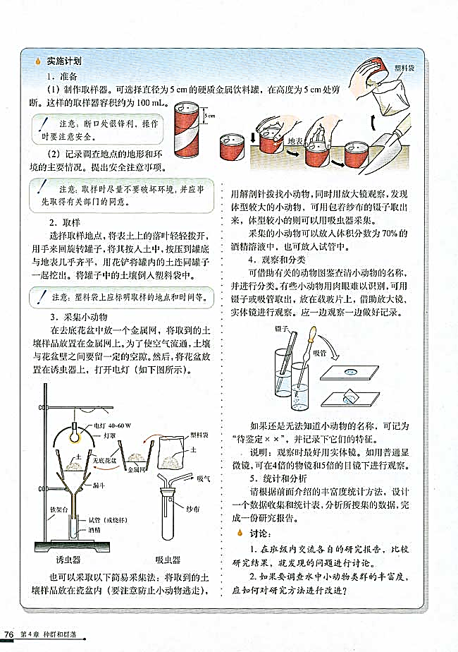
（4）观察和分类
①观察
用肉眼观察；
借助放大镜、体视显微镜观察（最好）；
普通光学显微镜（4倍物镜和5倍目镜）
②分类
借助有关图鉴查清小动物的名称，并进行分类。
无法知道小动物名称的，可记为“待鉴定××”，并记录特征。

Slide 18
（5）统计和分析
根据前面介绍的丰富度的统计方法，设计数据统计表，分析所记录数据，完成一份研究报告。
土壤中小动物类群的丰富度调查记录表
动物 名称 | ××土壤小动物个体数 |  |  | ××土壤小动物个体数 |  |  | 备注
 | 样本1 | 样本2 | 样本3 | 样本1 | 样本2 | 样本3 | 时间地点 地形 温度 湿度
×××
×××
×××
待鉴定×××
待鉴定×××

Slide 19
7. 实验结论
(1)组成不同群落的优势种是不同的，不同群落的 是不同的。
(2)一般来说，环境条件越优越, 群落发育的时间越长,物种 ,群落结构也 。
物种丰富度
越多
越复杂
8.注意事项
(1)取样时应注意随机取样，以免结果偏差较大。
(2)小动物类群因取样地段不同，可能差异较大。从不同的环境中采集的土壤样本要分开统计，并尽可能多地收集小动物。
(3)在装样品的塑料袋上要标明取样的地点和时间。
(4)用体积分数为70%的酒精杀死并保存标本，若要保存活体通常用含有湿棉花的试管收集。
拓展：如果要调查水中小动物类群的丰富度应如何对研究方法进行改进？
网兜、瓶子等。
1. 取样器:
2.取样:
定点:
选取有代表性的地点取样。
定量:
每次取样数量相同
Notes:
[实验结论]
组成不同群落的优势种是不同的，不同群落的物种丰富度也是不同的。一般来说，环境条件越优越，群落发育的时间越长，物种越多，群落结构也越复杂。

Slide 20
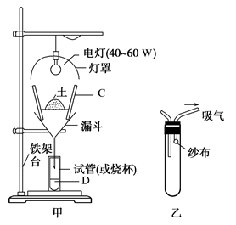
【同步练习】下图为“研究土壤中小动物类群的丰富度”实验中常用的两种装置，下列有关叙述错误的是( )
B
A. 甲装置的花盆壁C与放在其中的土壤之间留一定空隙的目的是便于空气流通
B. 甲装置主要是利用土壤小动物趋光、趋热、趋湿的习性采集
C. 乙装置通常用于对体型较小的土壤小动物进行采集
D. 乙装置采集的土壤小动物可放入70%的酒精溶液中

Slide 21
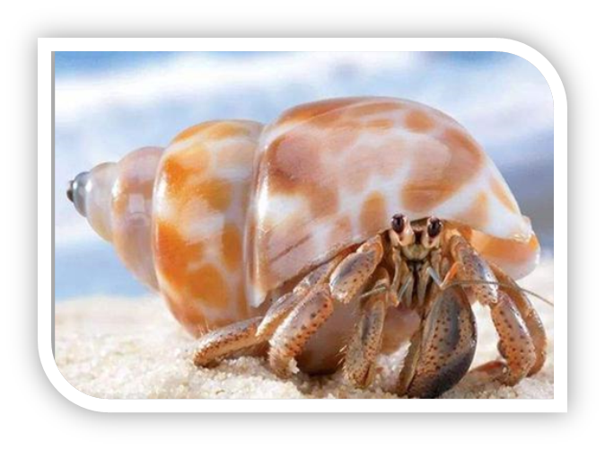
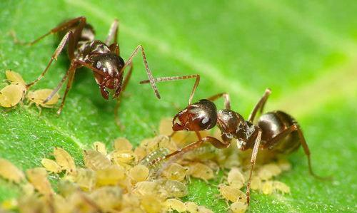
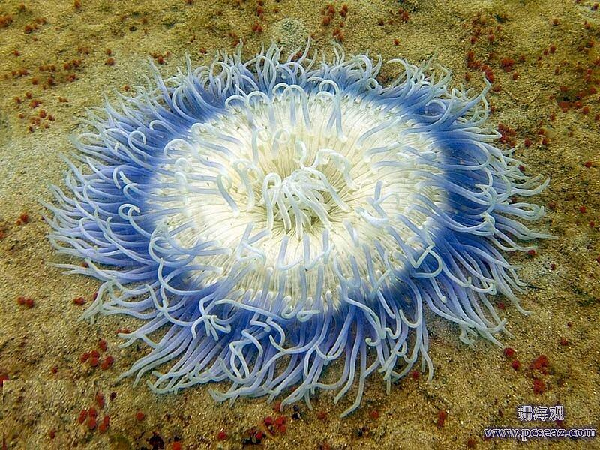
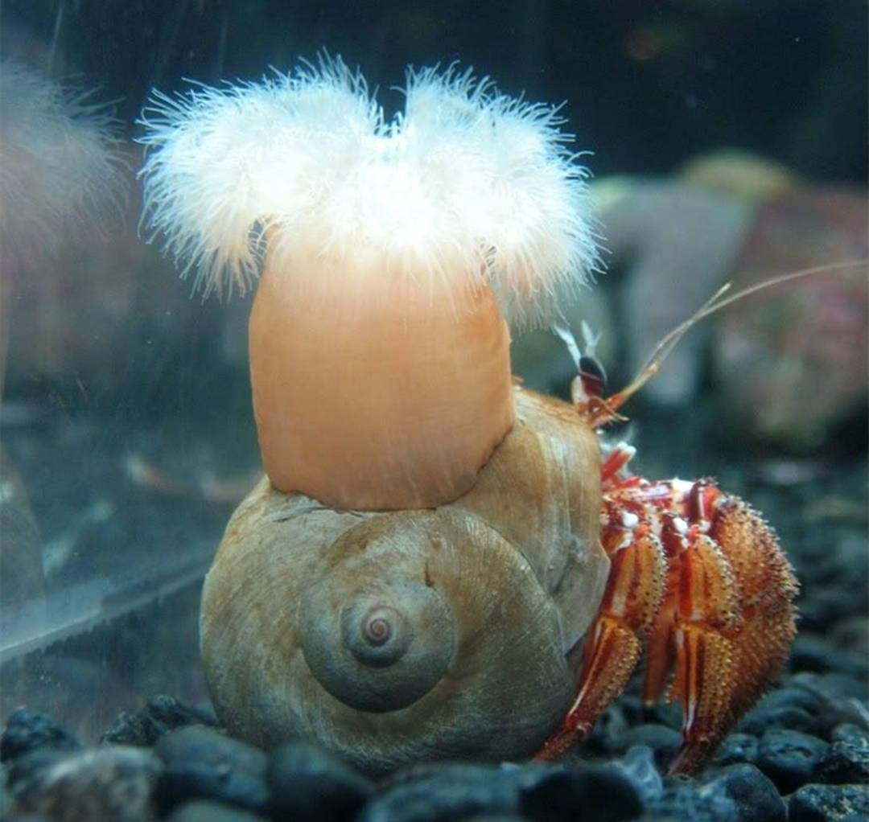
二、种间关系
一个群落中的物种不论多少，都不是随机的聚集在一起的，而是通过复杂的种间关系，形成一个有机的整体。
1.原始合作
（1）概念:
两种生物共同生活在一起时，双方_______，但是分开后，各自___________；
（2）特点:_____________________________________
（3）举例:
都受益
也能独立生活
双方都受益，分开也能独立生活
海葵与寄居蟹
蚜虫和蚂蚁是原始合作的典型事件，蚂蚁喜欢吃蚜虫分泌的蜜露，并把蜜露带回蚁穴喂养幼蚁。同时，蚂蚁精心保护蚜虫，驱赶并杀死蚜虫的天敌，越冬时还会把蚜虫的卵带回蚁穴加以保护。
海葵坐着“寄居蟹开的房车”在海底旅行,但它要确保司机安全
Notes:
寄居蟹（拉丁学名：Paguridae）又名“白住房”、“干住屋”，主要以螺壳为寄体，寄居的最大螺体最大直径可达15厘米以上。其外形介于虾和蟹之间，多数寄居于螺壳内。体形长，分头胸部及腹部。头胸部具头胸甲，但不覆盖最后胸节。头胸部前部较狭窄，钙化较强，后部扩展较宽，角质或完全膜质，有明显的颈沟。腹部长，曲卷或直伸，少数种宽短，多不对称。蚂蚁与蚜虫之间的"微妙"合作,有蚜虫的地方一定会有蚂蚁
寄居蟹多产于黄海及南方海域的海岸边，在沙滩和海边的岩石缝里容易发现，有时在竹子节、穗椰子壳、珊瑚、海绵等其它地方也能看到这种有“清道夫”之称的杂食性动物。寄居蟹并未列位于国家重点保护野生动物名录，属于一般保护动物。：寄居蟹又称为虾怪“白住房”、“干住屋”。它的鼎鼎大名是由于它常常吃掉贝类等软体动物，把人家的壳占为己有。寄居蟹多产于黄海及南方海域的海岸边，通常能在沙滩和海边的岩石缝里找到它，有时还在竹子节、穗椰子壳、珊瑚、海绵等等其他地方看到它。寄居蟹裸奔3天左右会死。随着寄居蟹的长大，它的壳会变得越来越小，老的壳变得不健康、局促或破碎，因此寄居蟹就会裸奔。寄居蟹由于没有壳，寄居蟹就会赤身裸体奔跑，大多是因为壳不干净，或不合适，或可能感到有压力，或环境不好，它就会离开壳跑掉。”

Slide 22
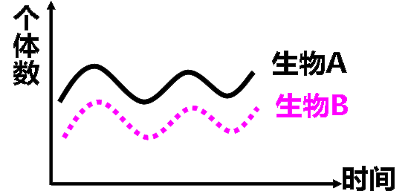
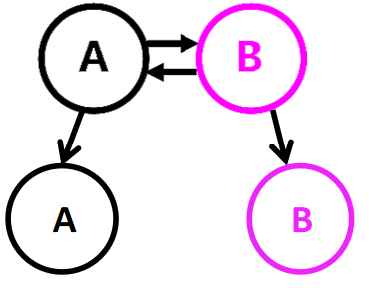
(4)数量坐标图和营养关系图

Slide 23
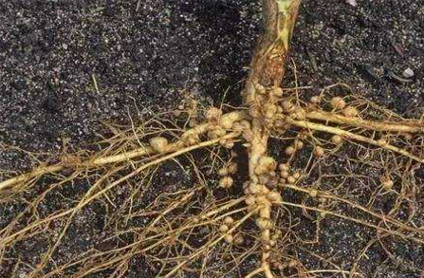
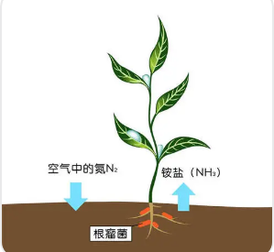
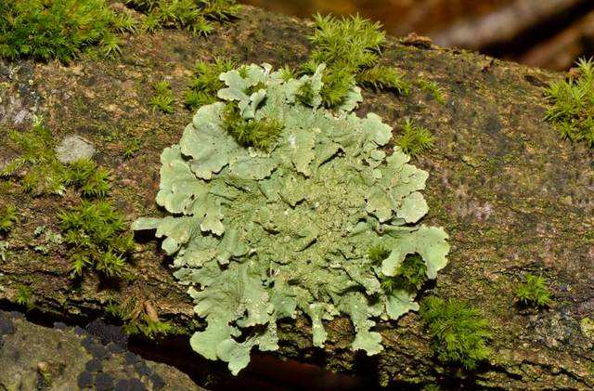
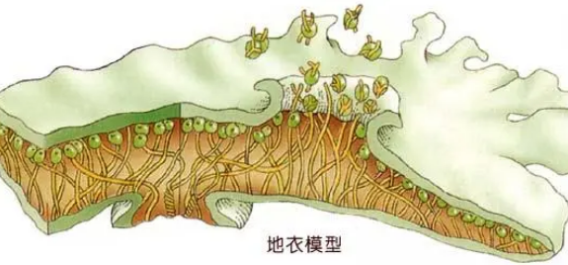
2.互利共生
(1)概念:
两种生物长期_________________，__________，__________；
(2)特点:_______________________________________________
(3)举例:
共同生活在一起
相互依存
彼此有利
相互依存，彼此有利(一般不能独立生存)
有机物
地衣 = 藻类 + 真菌
水分、无机盐
繁殖单位
藻类
真菌菌丝
豆科植物和根瘤菌
植物向根瘤菌提供有机养料，根瘤菌则将空气中的氮气转变为含氮的养料，供植物利用。
地衣(藻类与真菌共生体)
Notes:
植物向根瘤菌提供有机养料，根瘤菌则将空气中的氮气转变为含氮的养料，供植物利用。

Slide 24
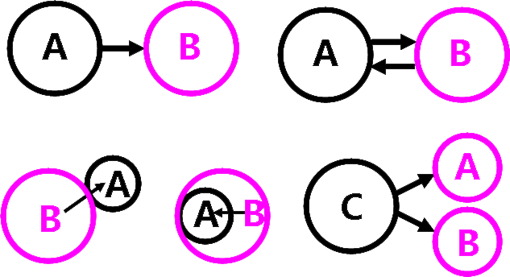
(4)数量坐标图和营养关系图

Slide 25
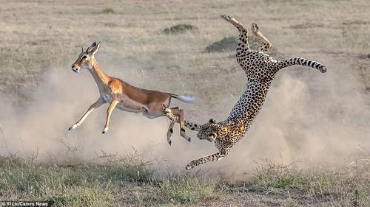
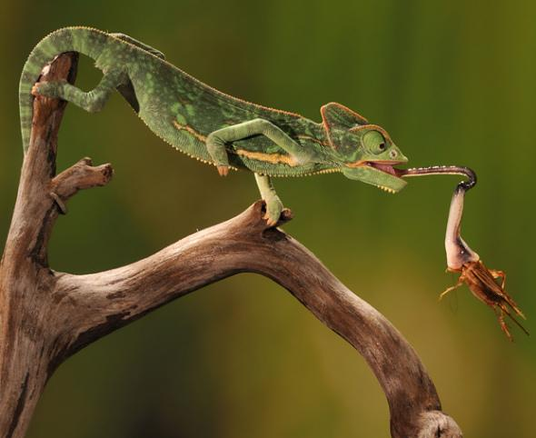
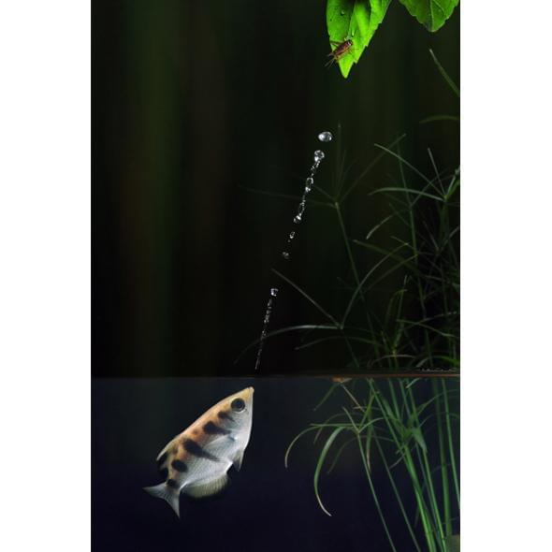
3. 捕食
一种生物以另一种生物为食
（1）概念:____________________________的现象。
（2）举例:
弱肉强食的残酷世界!
变色龙捕食蟋蟀
射水鱼喷水捕食蟋蟀
弱肉强食的残酷世界!

Slide 26
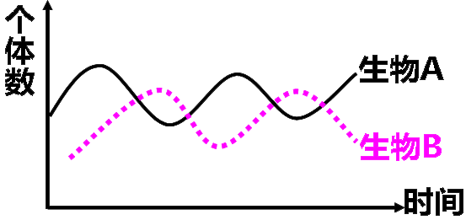
(3)数量坐标图和营养关系图
“先增先减”为被捕食者，“后增后减”的为捕食者
特点:
生物A为_________，_____增加______减少；一般情况下数量峰值_____；
生物B为____________，_____增加______减少；
一般情况下数量峰值_____；
被捕食者
先
先
高
捕食者
后
后
低
易错提示 以下情况不属于捕食：
a.一种生物以非生物为食，如牛饮水；
b.一种生物以同种的幼体为食，如鲈鱼以本种的幼鱼为食，这属于种内斗争。

Slide 27
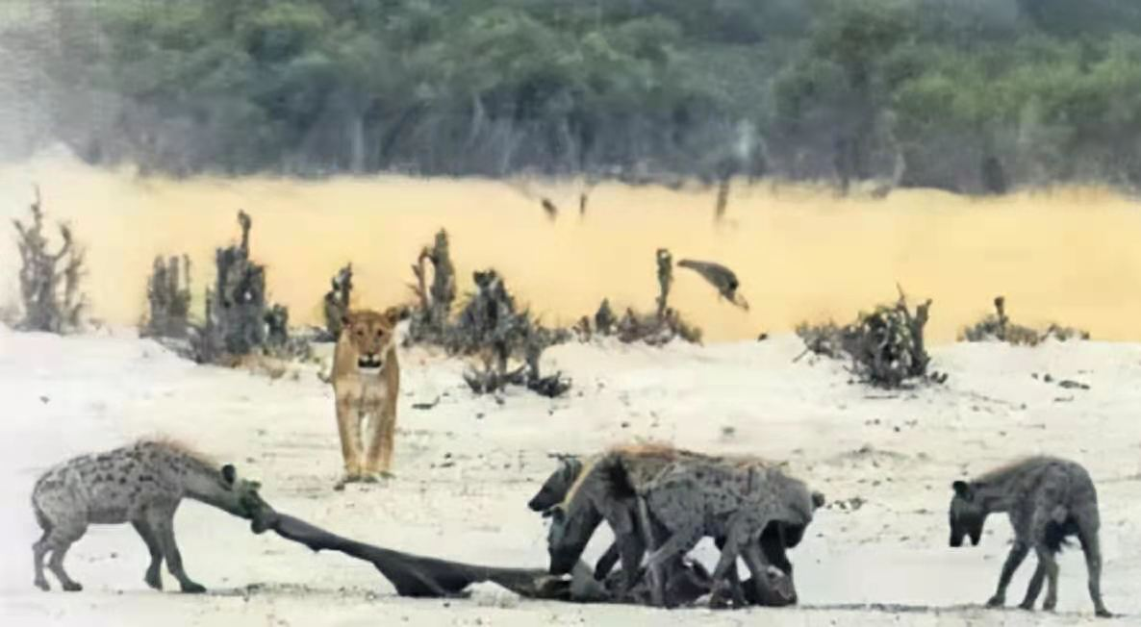
4.种间竞争
（1）概念：
空间
____或______生物共同利用同样的_________和_____而产生的________的现象；
两种
更多种
有限资源
相互排斥
（2）举例：同一草原上生活的非洲狮和斑鬣狗

Slide 28
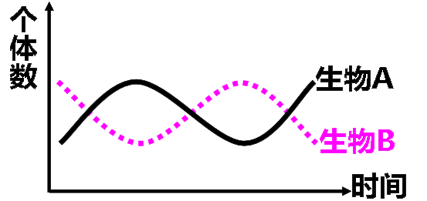
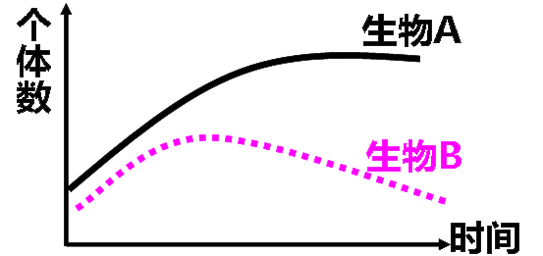
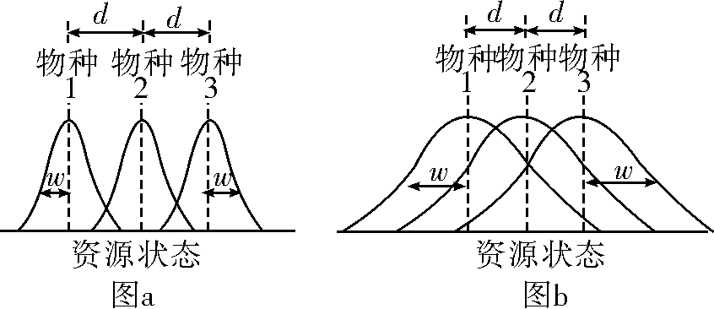
（3）数量坐标图和营养关系图
“你死我活”型
“势均力敌”型
（4）特点：
生活环境、生活习性越相近的物种间斗争越激烈。
竞争激烈程度取决于空间, 食物重叠的范围
Notes:
牛与羊；农作物与杂草；同一培养液中的大小两种草履虫。在自然生态系统中，竞争的结果并不是，一方生存，另一方消亡，而是尽量减少资源和空间的重叠，避免竞争，从而增加物种多样性。

Slide 29
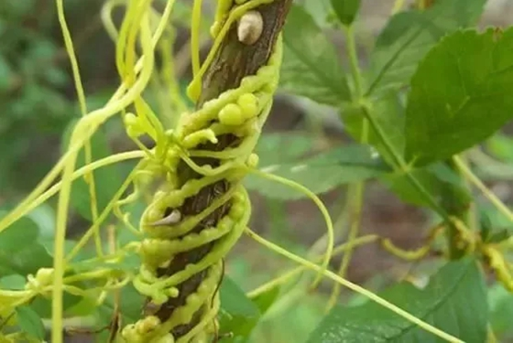


5.寄生
(1)概念:
一种生物从另一种生物(宿主）的_____、_____或____________中_________并通常对宿主_________的现象；
(2)举例:
(3)特点:________________________________________________
体液
组织
已消化的物质
获取营养
产生危害
蚊子与人、噬菌体和细菌、马蛔虫和马
寄主受害，寄生者受益，分开对寄生者不利。
菟丝子
噬菌体
人蛔虫
Notes:
人体寄生菌

Slide 30


(4)数量坐标图和营养关系图
个
体
数
B
寄生者
A
宿主
时间
一方受益 一方受害
宿主的个体数有可能减少，有可能不变；
一般情况下，宿主的个体数不会变为零。

Slide 31

种间关系辨析
是寄生呢还是互利共生？
冬虫夏草是一种名贵中药
蝙蝠蛾的幼虫被真菌侵入体内，菌丝逐渐充满虫体，变为菌核使虫体的组织破环，残留外皮。
夏季菌核萌发，从幼虫的口或头部长出有柄的子座，似直立小草。这种真菌和幼虫的关系是？
寄 生
寄生与捕食的区别
寄生是一种生物寄居在另一种生物的体内或体表，从那里吸取营养物质来维持生活，从而对寄生造成危害。寄生者在寄主那里吸取的营养物质一般是寄主体内的汁液、血液或寄主从外界环境中摄取的营养物质，而不是吃掉整个寄主或寄主的某一部分，如果是吃掉整个寄主或寄主的某一部分，那就不是寄生关系，而是捕食关系了。

Slide 32
小结：
种间关系比较表
关系类型 | 物种 | 关系一般特征 | 实例
 | A B
互利共生
寄生
种间竞争
捕食
原始合作
＋＋
彼此有利相互依存
地衣、根瘤
＋－
一方有利一方受害
蛔虫和人
－－
彼此抑制
水稻和稗草
＋－
种群A得利种群B有害
羊与草、狼与羊
＋＋
彼此有利，可独立生存
海葵与寄居蟹
（“＋”表示有利，“－”表示有害）

Slide 33
小结：种内关系和种间关系
(1)上述种间关系都有利于种群的进化。
(2)捕食者与被捕食者通过捕食关系在数量上相互制约。
(3)一般情况下，捕食者不会将被捕食者全部捕获；寄生生物一般会给宿主造成一定伤害，但不立即导致宿主死亡。
蜂、蚂蚁等
种内互助
母鸡保护小鸡
生物之间的关系
种内关系
同类相食
种内斗争
争夺生活场所
争夺配偶
共 栖
互利共生
种间互助
种间关系
寄生
竞争
捕食
种间斗争

Slide 34



【归纳总结】

Slide 35


思考•讨论
分析种间关系对群落的影响
资料1 红尾鸲（qu)和鹟(weng)都捕食飞虫，也常常从树叶及树冠末梢啄食昆虫。在两种鸟共同生活的地区，红尾鸲喜欢在疏林和缓坡处活动，而鹟更喜欢选择密林和陡坡。如果只有一种鸟存在，那么无论红尾鸲还是鹟，它们觅食生境的范围都比共存时的更大。
资料2 某地海边潮间带分布着海星、藤壶、贻贝、帽贝、石鳖等动物，海星可以捕食该群落中的其他四种动物，其他四种动物之间无捕食关系。在一个16m²的实验样地中，人为去除该样地中的所有海星，几个月后，藤壶在该实验样地中占据优势，数量最多；再过一段时间，贻贝成为最终占据优势的物种。
蓝额红尾鸲
讨论：
鹟
1.红尾鸲和鹟的种间竞争对两个种群的分布有什么影响？
红尾鸲和鹟的食性比较相似，种间竞争导致两个种群的分布范围缩小，甚至错开。

Slide 36
2.资料2说明捕食、种间竞争在群落中是怎样相互联系的？
海星与藤壶、贻贝、帽贝和石鳖四种动物存在捕食关系，后四种动物以水中的浮游生物、腐殖质等为食，彼此存在种间竞争关系；自然状态下，这五种生物可以共存，但在人为去除捕食者——海星之后， 藤壶、贻贝、帽贝和石鳖之间主要是种间竞争，且占优势的物种随时间推移而发生变化。由此可见，捕食会影响自然群落中不同物种之间种间竞争的强弱，进而调节物种的种群密度。
3.除了种间关系，还有哪些影响群落的因素呢？
影响群落的因素有自然因素和人为因素，自然因素有生物因素和非生物因素。除种间关系外，生物因素还有种内竞争等；非生物因素主要有光照、温度、水、无机盐等。

Slide 37

三、群落的空间结构
1.形成原因
各个生物种群分别占据了不同的空间
在群落中，__________________________________，形成一定的空间结构。
群落结构与环境中生态因素有关，群落结构的具体表现都是在长期___________基础上形成的对环境的适应。
自然选择
垂直结构
群落的空间结构包括____________和___________。
2.分类
水平结构
（1）垂直结构：
在垂直方向上，大多数群落都___________________。
具有明显的分层现象
①引起植物分层分布的主要原因是 ；
光照

Slide 38

鹰、杜鹃、黄鹂等总是成群地在森林的上层的活动，吃高大乔木的种子。
山雀、莺、啄木鸟等鸟类总是森林的中层营巢。
血雉、画眉等则是典型的森林底层鸟类，吃地面上的苔鲜和昆虫。
森林群落的分层现象示意图
②群落中植物的分层现象决定了动物的分层现象。
食物和栖息空间
引起动物分层分布的主要原因是 。
③垂直结构的意义：_______________________________。
④群落的形成是不同物种 的结果。
显著提高了环境资源的利用率
协同进化

Slide 39

⑤其他分层现象
根系、根茎等在地下也是按深度分层分布：
除了光照，在陆生群落中，决定植物地上分层的环境因素还有温度等条件；
决定植物地下分层的环境因素则是水分、无机盐等。
Notes:
苔藓-地衣

Slide 40




②湖泊中分层现象
挺水层
引起植物分层现象的主要原因是：
浮水层
挺水层植物菰（茭白）
光照强度
不同植物适于在不同的光照强度下生长
沉水层
浮水层植物凤眼莲
意义：
提高了群落利用阳光等环境资源能力。
沉水层植物水车前

Slide 41

③海洋中植物分层现象
绿藻
浅层
吸收红光和蓝紫光较多的绿藻分布于海水的浅层,吸收蓝紫光和绿光较多的褐藻分布于海水中层，吸收蓝紫光较多的红藻分布于海水的深层。（光质的影响）
褐藻
中层
红藻
深层
海洋中的藻类垂直分布是海洋群落垂直结构的体现，
有效的避免的竞争，充分利用了光能。

Slide 42


（2）水平结构
在水平方向上，由于地形的变化、土壤湿度和盐碱度的不同、生物自身生长特点的不同，以及人和动物的影响不同，不同地段往往分布着不同的种群，种群的密度也有差别。
Notes:
芦苇等水生植物只能长在浅水或水边，红树、柳树等只能长在水源附近，松、杉、柏树等能长在比较干旱处；由以上描述体现出的影响水平结构的因素为_________。

Slide 43



芦苇等水生植物只能长在浅水或水边，红树、柳树等只能长在水源附近，松、杉、柏树等能长在比较干旱处；由以上描述体现出的影响水平结构的因素为_________。
森林中，在乔木的基部和其他被树冠遮住的地方，光线较暗，适于苔藓植物生存，而树冠下的间隙或其他光照较充足的地方，则有较多的灌木和草丛，由以上描述体现出的影响水平结构的因素为_________。
土壤湿度
光照强度

Slide 44
①水平结构的特点：
主要特征是镶嵌性。
②导致镶嵌性的原因：
植物在水平方向上分布不均匀。
③分布不均匀的原因：
地形、土壤湿度和盐碱度、光照强度、生物自身特点、人和动物的影响等 。

Slide 45
【典例】关于群落的结构，以下理解不正确的是( )
A.竹林中箭竹高低错落有致，其在垂直结构上有分层现象
B.动物在群落中的垂直分布与植物的分层现象密切相关
C.淡水鱼占据不同的水层，出现的分层现象与各种鱼的食性有关
D.不同地段生物种类有差别，在水平方向上呈镶嵌分布
A
注意：竹林中的箭竹属于一个种群，而垂直结构属于群落的空间结构。
Notes:
解析 竹林中的箭竹属于一个种群，而垂直结构属于群落的空间结构，A错误；影响动物在群落中垂直分布的主要因素是栖息空间和食物，主要是植物提供的，B正确；食物是影响淡水鱼出现分层现象的主要原因，C正确；不同地段生物种群有差别，在水平方向上呈镶嵌分布，D正确。

Slide 46

如图a、b、c分别代表在－200 m～3 800 m的海拔内，山坡a、森林b、海洋c三个不同的自然区域内植物的分布状况。回答下列问题：
(1)a处不同高度的山坡上分布着不同的植物类群，影响它们
分布的主要环境因素是什么？这是群落的垂直结构吗？ (2) b、c处的植物在垂直方向上都具有明显的分层现象，影
响它们分布的主要环境因素是什么？这是群落的垂直结构吗？ (3) b处动物在群落中也有垂直分层现象，这种分布与植物的分层有何关系？ (4) 有人说：“b处桦树高低错落有致，只存在垂直结构，而野草丛比较矮小，只存在水平结构”，你认为这种说法对吗？为什么？
温度。这不是群落的垂直结构
b：主要是受光照强度影响形成的；
c：主要受光质(光的波长)影响形成的。这是群落的垂直结构。
群落中植物的垂直分层为动物创造了多种多样的栖息空间和食物条件。
不对。垂直结构和水平结构都是指群落中不同种生物的分层或分布关系。同种生物如桦树的不同分布属于种群层次，不能构成垂直结构。矮小的野草丛有垂直结构和水平结构的存在。

Slide 47
注意：垂直结构与水平结构的区分
1、垂直结构分层原因：
生物本身的高度、活动空间的高度。
2、水平结构分段原因：
环境的光、热、水及地形等条件对生物的选择造成的。
3、垂直结构和水平结构都是指不同种生物的分布差异。 同种生物的不同不能构成垂直结构或水平结构。例如玉米田中，玉米植物有高有矮，不能说明玉米有垂直结构。

Slide 48



四、群落的季节性
由于______、_____和______等随季节而变化，群落的外貌和结构也会随之发生_______的变化。
温度
水分
1、概念
阳光
有规律
2、群落的季节性实例

Slide 49


（1）植物的季节性对群落的影响
有些种类的植物在早春（迎春花、桃花）来临时开始萌发，并迅速开花和结实，到了夏季其生活周期结束；另一些种类的植物则在夏季到达生命活动的高峰，从而导致群落在春季和夏季的物种组成和空间结构发生改变。
桃花
迎春花

Slide 50


（2）动物的季节性对群落的影响
大多数典型的草原鸟类和高鼻羚羊等有蹄类动物，在冬季都向南方迁移，到雪被较少、食物充足的地区生活。
大雁
高鼻羚羊
Notes:
高鼻羚羊（学名：Saiga tatarica）：别名赛加羚，属于牛科。体型中等，体长1.2-1.7米，背部黄褐色，臀部、尾、腹部白色，夏毛短而平滑；冬毛色淡、浓密且长；四肢较细；鼻骨高度发育并卷曲，内布满毛、腺体和粘液管，每个鼻孔中均有一特殊具粘膜的囊，可使吸入的空气加热并变得更加湿润，以适应高原寒冷环境，同时也与灵敏的嗅觉有关。因鼻部特别隆大而膨起，向下弯，鼻孔长在最尖端，因而得名“高鼻羚羊”。仅雄性具角。
栖息于荒漠、半荒漠地带。结成小群生活，有时形成数百甚至上千只的大群迁移。冬季多在白天活动，夏季主要在晨昏活动。善于奔跑，速度快，且有耐力。于秋未冬初发情交配。雄性间有激烈的争雌现象。由于羚羊角是为名贵药材，长期遭到大量捕杀，中国的野生种群已经灭绝，原分布于俄罗斯南部、蒙古国及中国新疆北部，现仅见于俄罗斯。

Slide 51



旱獭tǎ、仓鼠等啮齿类动物在冬季会休眠。
冬眠中的黑熊
仓鼠
旱獭一年可以冬眠8个月
Notes:
白天基本上是仓鼠的休息时间，它们喜欢昼伏夜出，主要在夜间活动，视力差，只能模糊辨形，颜色只能分辨黑白。 [7]

Slide 52

有些动物在炎热的夏季进入夏眠。
非洲肺鱼是最有名的夏眠生物。雨水充沛的春季，肺鱼尽享生活的美好，雨季逐渐消退后，沼泽地变成一片干涸，肺鱼就躲在烂泥堆里睡觉，它能在泥洞里不吃不喝地夏眠几个月，等雨季回来再出来结束夏眠。

Slide 53

五、生态位
地位或作用
空间位置
1.概念:
一个物种在群落中的____________，包括所处的___________，___________的情况，以及与___________________等，称为这个物种的生态位。
占用资源
其他物种的关系
2.研究内容
（1）研究动物的生态位
通常要研究它的________、_______、_______以及_______________等；
（2）研究植物的生态位
通常要研究它在研究区域内的________、________、_________等特征，以及它__________________等
栖息地
食物
天敌
与其他物种的关系
出现频率
种群密度
植株高度
与其他物种的关系
3.研究生态位的意义
群落中每种生物都占据着相对稳定的生态位，这有利于不同生物充分利用环境资源，是群落中物种之间及生物与环境间协同进化的结果。
Notes:
过渡：研究群落，除了季节性变化，还要考虑生态位？

Slide 54
4.补充说明
(1)物种在生物群落中都会占据一定的生态位。
(2)群落中生态位相似的物种要通过种间竞争占据一定的生态位。生态位越相似的物种，竞争越激烈，选择压力也越大。在两个物种的生态位完全重叠时，竞争优势较大的物种就会把另一物种完全排除掉。
(3)生态位的多样性是群落结构相对稳定的基础。
(4)群落结构的形成是 的结果。 是群落垂直结构和水平结构的基础，提高了生物 的能力。
自然选择
生态位的分化
利用环境资源

Slide 55
思考•讨论
分析当地自然群落中某种生物的生态位
选择当地某处森林、草原、湖泊、河流等，分析群落中常见物种所处的生态位。
确定某种生物的生态位，一般要以调查为基础。如果条件允许，最好能开展调查研究。如果条件不足，可以查阅资料或利用下面资料中的生物群落进行分析。在分析该群落主要物种组成的基础上，选择其中一个常见的物种分析它所处的生态位。
每年有数万只水鸟于10月至次年2月在崇明东滩越冬。某研究团队以4种占优势的水鸟为研究对象，调查了它们的种群数量、在不同觅食生境出现的概率、主要的食物种类等，结果如下表所示：
生境1为低潮盐沼—光滩带，宽度为2000m左右；生境2为海三棱藨(biao)草带，宽度为400m左右；生境3为海堤内鱼塘—芦苇区，芦苇在植物群中占优势。
资料 崇明东滩鸟类国家级自然保护区位于长江入海口，是重要的水鸟越冬区，

Slide 56
分析当地自然群落中某种生物的生态位
物种 | 观察数量 | 觅食生境出现率/% |  |  | 鸟胃中主要的食物种类
 |  | 生境1 | 生境2 | 生境3 | 小坚果 | 茎类 | 草屑 | 螺类 | 贝壳砂砾 | 甲壳类 | 其它
绿翅鸭 | 2120 | 67 | 0 | 33 | 52.8 | 16.7 | 0 | 12.0 | 13.0 | 0 | 5.5
绿头鸭 | 1513 | 98 | 1 | 1 | 78.3 | 0.8 | 0 | 7.1 | 5.6 | 1.1 | 7.1
鹤鹬 | 1678 | 64 | 0 | 36 | 0 | 0 | 50.0 | 25.0 | 25.0 | 0 | 0
青脚鹬 | 1517 | 29 | 28 | 43 | 0 | 0 | 33.3 | 33.3 | 0 | 33.3 | 0.1
讨论
1、这四种鸟选择觅食生境的策略有哪些异同？
哪一种鸟觅食生境的范围更宽？
生境1和生境3
绿翅鸭和鹤鹬选择觅食生境的策略基本相同，两者均选择 ，并以 为主，不选择 ；绿头鸭主要选择 ；青脚鹬在3个生境中均出现，在生境3出现的概率 前两处。 的觅食生境范围更宽。
生境1
生境2
生境1
高于
青脚鹬
2、如果两种鸟的觅食生境一样，生态位就完全一样吗？
不一定
。绿翅鸭和鹤鹬选择的觅食生境基本相同，但是 有较大差异，占用的 以及与其他物种的关系也不一样。
食物种类
资源

Slide 57
分析当地自然群落中某种生物的生态位
物种 | 观察数量 | 觅食生境出现率/% |  |  | 鸟胃中主要的食物种类
 |  | 生境1 | 生境2 | 生境3 | 小坚果 | 茎类 | 草屑 | 螺类 | 贝壳砂砾 | 甲壳类 | 其它
绿翅鸭 | 2120 | 67 | 0 | 33 | 52.8 | 16.7 | 0 | 12.0 | 13.0 | 0 | 5.5
绿头鸭 | 1513 | 98 | 1 | 1 | 78.3 | 0.8 | 0 | 7.1 | 5.6 | 1.1 | 7.1
鹤鹬 | 1678 | 64 | 0 | 36 | 0 | 0 | 50.0 | 25.0 | 25.0 | 0 | 0
青脚鹬 | 1517 | 29 | 28 | 43 | 0 | 0 | 33.3 | 33.3 | 0 | 33.3 | 0.1
3、任选一种鸟，分析它的食性；从觅食的角度，与它有竞争关系的鸟类有哪些？
小坚果
以绿翅鸭为例：绿翅鸭以 为主要食物，还吃茎类、螺类、贝壳沙砾等， 也是，二者存在明显的种间竞争关系；绿翅鸭与鹤鹬、青脚鹬也有种间竞争关系，因为它们都捕食 ，绿翅鸭与 都吃贝壳沙砾。
绿头鸭
螺类
鹤鹬
以绿头鸭为例，绿头鸭主要生活在崇明东滩低潮盐沼一光滩带，主要以小坚果为食，也食用部分螺类、贝类等，与当地的绿翅鸭、鹤鹬、青脚鹬等鸟类有竞争关系。
4、任选一种鸟，从觅食生境、种间关系等多方面综合描述这种鸟的生态位。

Slide 58
与社会的练习
可以合理地设计人工生态系统，利用不同生物之间生态位的差异，充分利用环境资源，从而获得更大的价值。
1. 鱼类的混合培养
(1)四大家鱼的混养利用的是它们在池塘中占据着不同的生态位。
品种 | 栖息水层 | 食性
青鱼 | 水体的中下层 | 以水底的螺、蚌及水生昆虫等为食
草鱼 | 水体的中下层或水草多的地方 | 主要以水草为食
鳙鱼 | 水体的中上层 | 主要为浮游动物为食,也食用部分浮游植物
鲢鱼 | 水体上层 | 主要以浮游植物为食
(2)对动物生态位影响最大的是动物的栖息环境和食物条件(种间关系)。我国劳动人民将生态位不同的四种鱼混养，既降低了竞争的激烈程度，又充分利用了空间和资源。

Slide 59
2.农作物的间作
(1)农作物的间作模式有很多种，农作物间作利用的是它们在农田中占据着不同的生态位。
间作模式 | 实例分析
玉米与大豆 | ①玉米植株高，大豆植株矮；②大豆可利用与其共生的根瘤菌固氮，从而增加土壤肥力
苹果与绿豆 | ①果树高大，绿豆植株矮小，可充分利用相邻果树间的空间；②果树适当遮阴可缓解作物的光合“午休”现象
在一个稳定的群落中，没有任何两个物种是直接竞争者，不同或相似物种必然进行某种空间、时间、营养或年龄等生态位的分化，从而形成了群落的垂直结构或者水平结构；
(2)对植物生态位影响较大的是植株高度和种间关系。
①间作的两种或多种植物必须有很明显的植株高度差异；
②间作的植物中高的为阳生植物，矮的为阴生植物。
生态位的分化有利于不同生物充分利用环境资源，是群落的物种间以及物种与环境间协同进化的结果。

Slide 60
思维训练
溯因推理
某湖泊中生活着鲈鱼和短吻鳄，短吻鳄会捕食鲈鱼，而鲈鱼又是人们喜爱的美味。当地居民为了提高这种鲈鱼的产量而大量捕杀短吻鳄。在短吻鳄被捕杀儿乎绝迹之后，鲈鱼的产量却没有增加。调查表明湖中鲈鱼的种群数虽竟然比原来还下降了。追溯原因，有人提出了以下可能：
A. 气候变化造成鲈鱼的食物短缺；
B. 短吻鳄捕食的另一种鱼以鲈鱼为食；
C. 捕杀短吻鳄前鲈鱼的种群已经衰退；
D. 人类主要捕捞鲈鱼幼龄鱼造成种群衰退。
以上四种解释都有道理吗。你认为哪种是最可能的原因？作出推测后，应该怎样进一步判别？
Notes:
答案：如果渔网网目过小，许多幼鱼也会被捕捞上来，影响鱼种群的年龄结构，从而影响鱼种群的出生率，造成来年鱼产量降低。

Slide 61
提出的四种解释，都有一定道理。鲈鱼种群数量下降可能是多种因素共同作用的结果，但仅根据所给信息判断，B说法是最可能的原因。这是因为，湖泊中一般生活有多种生物、各个种群之间存在复杂的种间关系和相互作用，短吻鳄是顶级捕食者，捕食多种鱼类和其他动物，鲈鱼则以小鱼、虾、贝类浮游动物等为食。当短吻鳄几近消失时，被它捕食的动物数量可能会增长，进而影响原本比较稳定的落结构，最终影响鲈鱼的种群数量。
作出推测后，应深人调查该湖泊中的物种组成及其相互关系。尤其是与短吻鳄、鲈鱼存在紧密联系的物种，看看它们的种群数量发生了哪些变化，从而作出进一步的判别。要判断A、B、D的解释是否合理，也需要做更多调查。例如，调查湖泊所在地是否发生了气候变化，气候变化对湖泊中的生物带来了哪些影响，人类对鲈鱼的捕捞情况是怎样的，等等。

Slide 62
拓展应用
捕食者在猎杀猎物时，场面比较血腥，这往往会让人认为捕食者很残忍。有的地方曾经为了保护某些食草动物而人为消灭捕食者，但结果却事与愿违。请从群落中物种之间的相互关系, 以及这种关系是如何形成的等角度，分析群落中存在捕食者的生态意义。
捕食者往往捕食个体数量多的物种，这样就会避免出现一种或少数几种生物在生态系统中占绝对优势的局面，为其他物种的生存腾出空间，因此,捕食者有利于保持群落内物种的丰富度，并使多个生物种群的数量维持在一定范围内。
同时，捕食者吃掉的大多是被捕食者中年老、病弱或年幼的个体，客观上起到促进被捕食者种群发展的作用；捕食者与被捕食者还表现出协同进化。

Slide 63
练习与应用
1.长白山北坡从山麓到山顶依次出现针阔叶混交林、针叶林、岳桦林和高山冻原。针阔叶混交林中的乔木层有红松、红皮云杉、白桦等多种植物,在林冠层生活着小杜鹃、大杜鹃、黑枕黄 鹏等鸟类。判断下列表述是否正确。
(1)针阔叶混交林中的红松和红皮云杉存在种间竞争的关系。( )
(2)从山麓到山顶依次出现不同的森林类型，是群落的垂直结构。( )
(3)小杜鹃主要生活在林冠层，这是小杜鹃的生态位。( )
√
X
X

Slide 64

2.某弃耕农田中的植物种类40年间的变化情况见下表。下列有关该地群落变化的叙述，错误的是（ ）
A.物种丰富度趋于增加
B.群落对光能的利用能力提高
C.物种丰富度呈现"S"形增长
D.群落的垂直结构和水平结构发生了变化

